Slide 1
Главные политические центры Руси

Slide 2
Цель: продолжать знакомить учащихся с главными политическими центрами Руси, их особенностями, способствовать усвоению учащимися связи между ростом крупного землевладения и присвоением князьями функций государственной власти, а так же между натуральным хозяйством и самостоятельностью княжеств; развивать умение и навыки учащихся: делать выводы, видеть причинно-следственные связи, развивать навыки коллективной, индивидуальной, самостоятельной работы, формировать навыки работы с научным текстом, таблицами, дополнительной литературой, поиска ошибок, самопроверки; воспитывать любовь к Родине, познавательный интерес к ее истории, уважение к ее прошлому, достижениям ума народного.

Slide 3
Эпиграф: «…Россия нам отечество, ее судьба и в славе, и в уничтожении равно для нас достопамятна…В темной картине междоусобия, неустройств, бедствий являются так же яркие черты ума народного, свойства нравов, драгоценные своею древностью. Одним словом, история предков всегда любопытна для того, кто достоин иметь отечество» Н.М. Карамзин

Slide 4
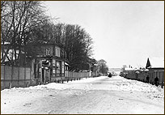
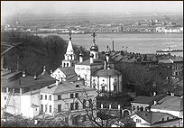
Виды старого Новгорода

Slide 5
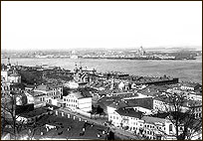
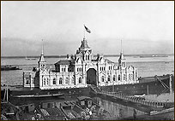

Slide 6
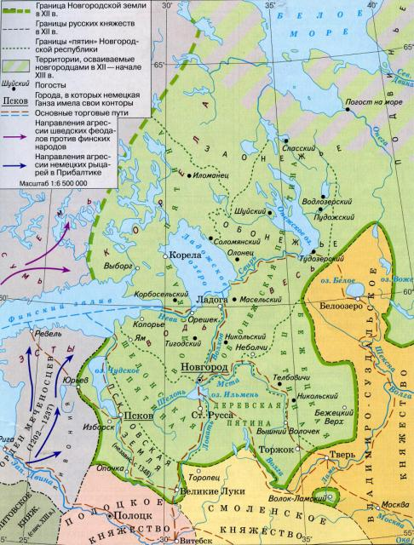

Slide 7
«…Воробьи купались в лужах, тропили весну. Спешили мужики с возами, все в городе записались на распуту дровами и сеном. Везли мороженую рыбу, реку, бревна, дубовую дрань для крыш. Увязая в снежной каше, тянулись останние обозы зерном через Торжок и Русь. Торопились по последнему санному пути боярские дружины из Югры, Печоры, Колоперми, Терского берега, Двины; везли меха, рыбий зуб, жемчуг, ловчих соколов, серебро, соль, красную рыбу, вели челядь. Из ближних и дальних погостов свозили воск, мёд, жито, полти мяса, бочки с пивом, сыры, кур, солод, хмель, коноплю, железо, масло, лён и шерсть. Спешили гости переяславские, тверские, костромские, смоленские – не опоздать бы к летнему пути! Ехали гости восточные: булгары, татары…Ехали из Устюга, Белоозера, Вологды… Со всей великой земли русской собирались гости к водному пути в Новгород. Тесно становились на подворьях, к торгу поднялись цены на сено, овес, ячмень. Варяги, готы, немцы на своих дворах тоже готовились: чинили бочки, чистили амбары…»
Балашов Д. Господин Великий Новгород

Slide 8
Князь
вече
архиепископ
Совет господ
тысяцкий
посадник

Slide 9
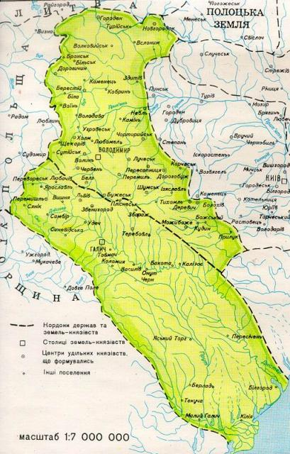

Slide 10
Вопросы повторения
ДА НЕТ
Феодальная раздробленность – это закономерный процесс в истории.
Княжеские усобицы явились причиной раздробленности единого русского государства.
Новгородская земля была одной из менее развитых среди русских княжеств.
Климатические условия внесли свою особенность в занятия населения.
Новгородская Боярская республика была демократической.

Slide 11
Эпиграф: «…Россия нам отечество, ее судьба и в славе, и в уничтожении равно для нас достопамятна…В темной картине междоусобия, неустройств, бедствий являются так же яркие черты ума народного, свойства нравов, драгоценные своею древностью. Одним словом, история предков всегда любопытна для того, кто достоин иметь отечество» Н.М. Карамзин

